Slide 1
Peer Pressure: wat is groepsdruk en hoe gedraag je je daarbij?

Slide 2
EENS OF ONEENS?
IK DOE NIET MEE AAN ACTIVITEITEN WAAR MENSEN AAN DEELNEMEN DIE IK NIET KEN
IK ZOU NOOIT AFKIJKEN BIJ EEN PROEFWERK OOK AL DOET IEDEREEN DAT
IK DENK VAAK DAT ONPOPULAIRE MENSEN TOCH WEL AARDIG ZIJN
IK ZEG WAT IK DENK, OOK AL ZIJN SOMMIGEN HET DAAR NIET MEE EENS
IK DRAAG KLEDING OP SCHOOL OOK AL WEET IK DAT SOMMIGE MENSEN DIE NIET COOL VINDEN
Notes:
Bespreek klassikaal of maak een menti (om groepsdruk te voorkomen)

Slide 3
EENS OF ONEENS?
IK HELP MENSEN OOK AL ZIJN HET GEEN VRIENDEN VAN ME
IK ZAL NOOIT LIEGEN TEGEN IEMAND, OOK AL VRAAGT EEN VRIEND(IN) DAT VAN MIJ
IK ONTMOET GRAAG ANDERE MENSEN DIE IK NOG NIET KEN EN DIE ANDERS ZIJN DAN IK
IK GA GRAAG OM MET POPULAIRE MENSEN, OOK AL ZEGGEN ZE OF DOEN ZE DINGEN WAAR IK HET NIET MEE EENS BEN
ALS TWEE VAN MIJN VRIENDEN RUZIE HEBBEN, ZAL IK MET ALLEBEI CONTACT HOUDEN

Slide 4
Wat is peer pressure of groepsdruk?
Vraag studenten om ‘groepsdruk’ te omschrijven
Vraag studenten om een positief voorbeeld van groepsdruk te noemen
Vraag studenten om een negatief voorbeeld van groepsdruk te noemen
Vraag studenten hoe ze tot nu toe geleerd hebben om om te gaan met groepsdruk

Slide 5
Wat is peer pressure of groepsdruk?
Groepsdruk is iets dat vaak voorkomt in sociale groepen
Leden van een groep hebben invloed op andere leden
Veel leden van een groep passen zich aan aan de normen, waarden en gedragingen van die groep
Positieve normen zoals: ‘we steunen elkaar altijd’
Negatieve normen zoals: ‘je vertelt aan niemand wat we hier doen’
Positieve waarden zoals: ‘het is belangrijk dat je voor iedereen in de groep respect hebt’
Negatieve waarden zoals: ‘we gaan niet om met LHBTI-mensen’

Slide 6
Voorbeelden
Positieve groepsdruk:
  Je vrienden moedigen je aan om je best te doen op school of op stage
  Je vrienden zeggen dat je moet gaan praten met je ouders wanneer er problemen thuis zijn
Negatieve groepsdruk:
  Je durft op stage geen pauze te nemen omdat je collega’s dat ook niet doen
  Iemand maakt een grap over een student, en jij lacht mee terwijl je het eigenlijk niet leuk vindt

Slide 7
Waarom zijn mensen gevoelig voor peer pressure?
Vraag studenten waarom dat zou kunnen zijn
Mogelijke antwoorden:
  Mensen willen ‘erbij horen’
  Vooral jongeren willen ‘erbij horen’
  Angst om uitgelachen of buitengesloten te worden
  Angst om zelf slachtoffer te worden van negatieve groepsdruk
  Onzekerheid: sommige mensen weten niet goed wat ze vinden of wie ze zijn

Slide 8
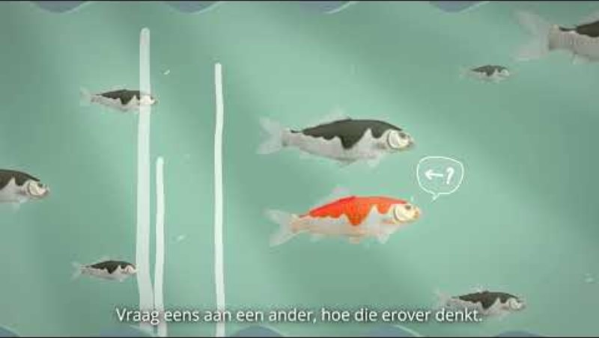
Notes:
Laat de video zien en bespreek met studenten de vragen op de volgende slide.

Slide 9
Wat viel je op?
Wat heb je geleerd van het filmpje?
Heb je voorbeelden van negatieve groepsdruk gezien?
Heb je voorbeelden van positieve groepsdruk gezien?

Slide 10
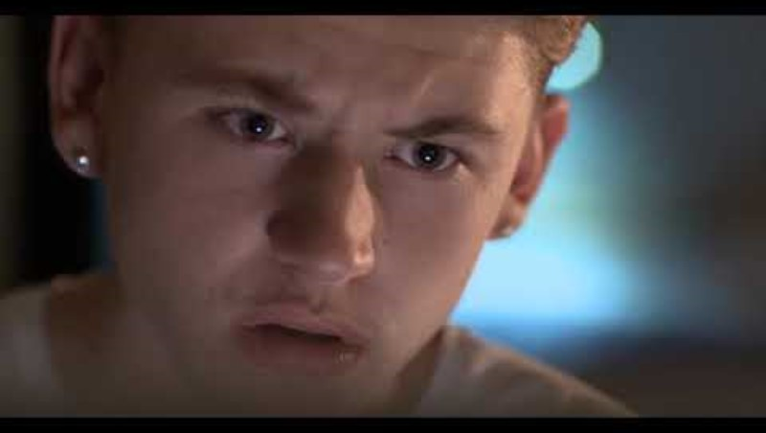
Notes:
Laat de video zien en bespreek met studenten de vragen op de volgende slide.

Slide 11
Wat viel je op?
Wat heb je geleerd van het filmpje?
Hoe is het gefilmd?
Hoe reageren de hoofdpersonen in het filmpje?
Wat voor gevoel krijg je bij dit filmpje?
Heb je voorbeelden van negatieve groepsdruk gezien?
Heb je voorbeelden van positieve groepsdruk gezien?
Hoe worden de hoofdrolspelers in beeld gebracht? Is het duidelijk wie de ‘daders’ zijn en wie de ‘slachtoffers’?
Is er ook een meeloper? Hoe zie je dat?

Slide 12
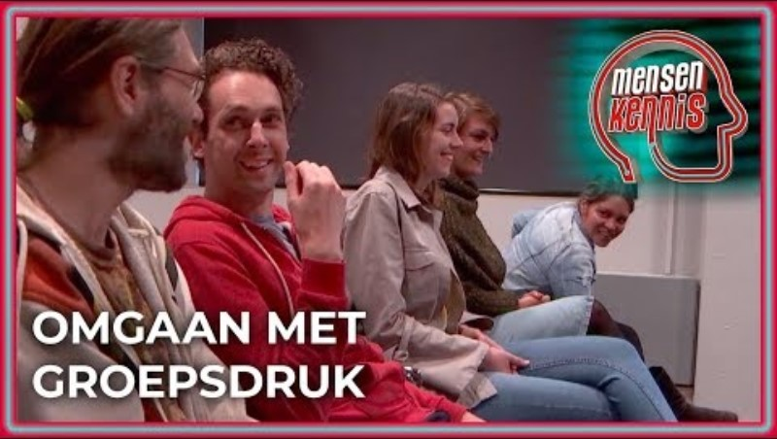
Notes:
Laat de video zien en bespreek met studenten de vragen op de volgende slide.

Slide 13
Wat viel je op?
Wat heb je geleerd van het filmpje?
Heb je voorbeelden van negatieve groepsdruk gezien?
Heb je voorbeelden van positieve groepsdruk gezien?
Waarom zijn de hoofdpersonen in het filmpje ‘bezweken’ onder de groepsdruk?

